Slide 1
Lygiagrečiųjų algoritmų analizė
Algoritmų sudėtingumo teorija.
  Asimptotiniai įverčiai.
Lygiagrečiojo algoritmo spartinimo ir efektyvumo koeficientai.
Amdahlo dėsnis. Išvados.
Lygiagrečiojo algoritmo išplečiamumas. Izoefektyvumo funkcija.

Slide 2
Algoritmų sudėtingumo teorija
Algoritmas – tiksliai apibrėžta skaičiavimo procedūra, kuria, imdami pradinius duomenis ir atlikę baigtinį skaičių operacijų, gauname rezultatus (išsprendžiame uždavinį).
Skaičiavimo procedūrą galime suprasti kaip kompiuterio programą, užrašytą viena iš programavimo kalbų.
Algoritmo sudėtingumas – algoritmo bazinių operacijų skaičius.
Bazinės operacijos priklauso nuo uždavinio: tiesinės algebros uždaviniuose – aritmetinės operacijos, rūšiavimo uždaviniuose – dviejų skaičių palyginimas ir jų keitimas vietomis.
Taip apibrėžtas algoritmo sudėtingumo matas nepriklauso nuo konkretaus kompiuterio ypatybių (greičio), todėl galime lyginti algoritmus tarpusavyje ir pasirinkti geriausią.
Uždavinio dydžiu (arba apimtimi) vadinamas geriausio žinomo jo sprendimo algoritmo sudėtingumas.
Uždavinio duomenų dydis – naudojamų duomenų kiekis.

Slide 3
Algoritmų sudėtingumo teorija
Pavyzdžiai.
Dviejų n×n matricų suma C = A + B.
Koks yra šio uždavinio sudėtingumas? Kiek naudojama duomenų?
Koks yra matricų daugybos sudėtingumas?
Koks uždavinys yra geriau išnaudoja šiuolaikinių kompiuterių hierarchinę atmintį?
Gauso algoritmas, Perkelties metodas... Duomenų kiekis, algoritmų sudėtingumas?

Slide 4
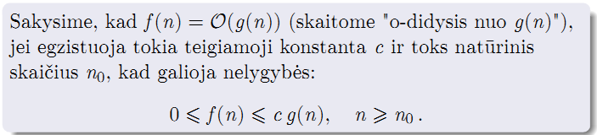
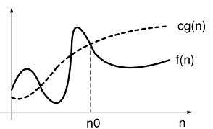

Asimptotiniai įverčiai: viršutinis įvertis
(upper bound)
Pateiksime standartinius asimptotinių įverčių žymėjimus. Tegul f = f (n) ir g = g(n) yra dvi funkcijos, kurios yra apibrėžtos natūraliųjų skaičių aibėje, o jų reikšmės yra teigiamieji skaičiai.
reiškia, kad funkcija f(n) asimptotiškai didėja ne greičiau, nei g(n), padauginta iš konstantos.

Slide 5

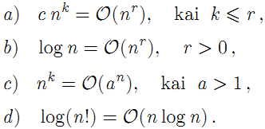
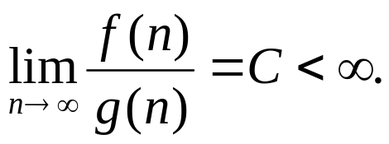
Asimptotinių viršutinių įverčių pavyzdžiai
Parodykite pagal apibrėžimą, kad
Savarankiškai įrodykite asimptotinius įverčius:
Galite pasinaudoti ekvivalenčių apibrėžimų, kad funkcijų f = f (n) ir g = g(n) santykio riba yra baigtinė:

Slide 6
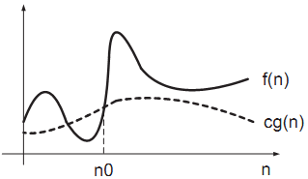

Asimptotiniai įverčiai: apatinis įvertis
(lower bound)
Ap. Sakysime, kad f(n) = Ω(g(n)) (skaitome “f yra omega-didžioji nuo g”), jei bet kokiai teigiamai konstantai c>0 egzistuoja toks natūralusis skaičius n₀, kad galioja nelygybės: f(n) ≥ c g(n) ≥ 0, visiems n ≥ n₀ .
Jeigu asimptotinis viršutinis įvertis parodo algoritmo skai-čiavimo apimties viršutinį rėžį, tai apatinis įvertis padeda įvertinti neišvengiamas algoritmo realizacijos sąnaudas.
reiškia , kad funkcija f(n) asimptotiškai didėja ne lėčiau, nei g(n), padauginta iš konstantos.

Slide 7

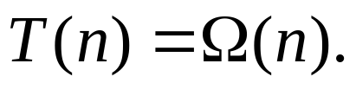
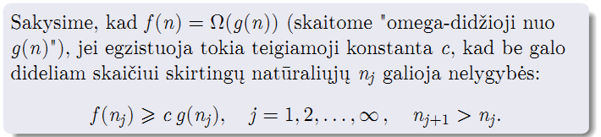
Kitas asimptotinio apatinio įverčio apibrėžimas
Tačiau panagrinėkime pavyzdį (raskime apatinį įverti):
Taigi, Tačiau, ar tai yra tikslus algoritmo neišvengiamų sąnaudų įvertinimas?
Todėl dažnai naudojamas kitas asimptotinio apatinio įverčio apibrėžimas.
Kokį dabar gauname įvertį?

Slide 8
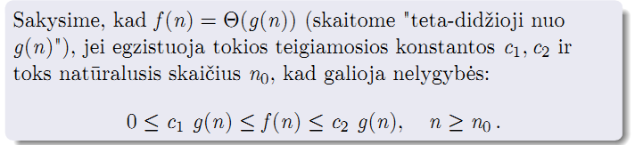
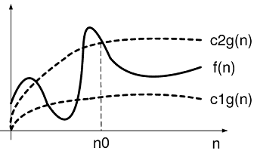
Asimptotiniai įverčiai: griežtas įvertis
(lower and bupper bound)
Taigi, tapati funkcija g(n) yra f(n) viršutinis ir apatinis įvertis.

Slide 9
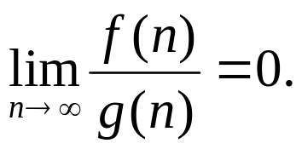
Asimptotiniai įverčiai: “o” mažasis
Ap. Sakysime, kad f(n) = o(g(n)) (skaitome “f yra o-mažoji nuo g"), jei bet kokiai teigiamai konstantai c>0 egzistuoja toks natūralusis skaičius n₀, kad galioja nelygybės:
0 ≤ f(n) < c g(n), visiems n ≥ n₀ .
Tai reiškia, kad funkcija f(n) yra sąlygiškai nereikšminga, palyginti su funkcija g(n).
Įrodykite, kad g(n)=1/n yra o(1).
Ekvivalentų apibrėžimą gauname naudodami funkcijų ribas:

Slide 10
Tipinės algoritminio sudėtingumo funkcijų klasės
O(1) - pastovios (constant)
O(log n) - logaritminės (logarithmic)
O(n) - tiesinės (linear)
O(n log n) - n log n
O(n²) – kvadratinės (quadratic)
O(n³) – kubinės (cubic)
O(n^{k}) - polinominės (polynomial)
O(a ^{n}), a>1 – eksponentinės (exponential)
Atitinkamai algoritmai vadinami kvadratinio, polinominio, eksponentinio ir t.t. sudėtingumo.

Slide 11
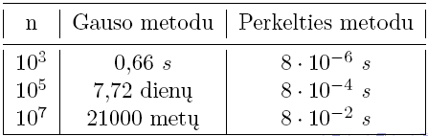
Ką reiškia algoritmo sudėtingumas? Pavyzdys.
Kodėl yra svarbu žinoti (t.y. mokėti įvertinti) algoritmo sudėtingumą?
Bet kokią tiesinių lygčių sistemą galima išspręsti Gauso metodu. Akivaizdu, kad sprendimo laikas priklauso nuo lygčių sistemos eilės n. Koks yra metodo sudėtingumas?
2/3 n³ + O(n²).
Kai lygčių sistema yra triįstrižainė, ją galima išspręsti perkelties metodu. Koks yra jo sudėtingumas?
8n + O(1).
Naudojant kompiuterį, kurio skaičiavimo greitis yra 1 GFlops (10⁹ operacijų su realiais skaičiais per sekundę):

Slide 12
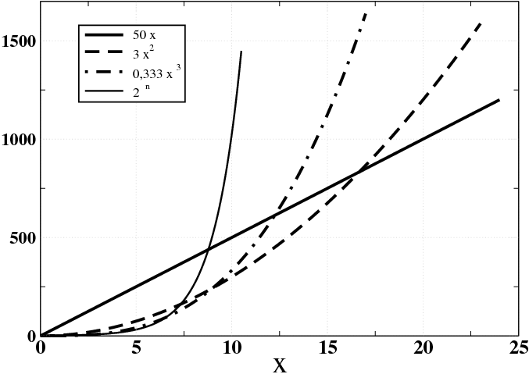
Pastaba
Algoritmų sudėtingumo asimptotiniai įverčiai svarbus, kai duomenų skaičius n yra didelis. Tada renkamės tokius algoritmus, kurių sudėtingumo funkcija didėja lėčiau.
Jei uždavinio duomenų yra nedaug, tai spartesniu gali būti algoritmas, kurio asimptotinis įvertis yra blogesnis.

Slide 13
Lygiagrečiųjų algoritmų sudėtingumo teorija
1 Ap. T₀(N) – laikas, per kurį duotąjį uždavinį išsprendžiame greičiausiu nuosekliuoju algoritmu, kur N – uždavinio dydį apibudinantis parametras.
2 Ap. T_{P}(N)=T(N,P) – laikas, per kurį duotąjį uždavinį išsprendžiame lygiagrečiuoju algoritmu, naudodami P procesų.
Laikas T_{P}(N) matuojamas nuo pirmo proceso starto iki paskutinio pabaigos.
Dažnai tradiciškai P vadinamas procesorių skaičiumi, tačiau šiais laikais procesorių gali sudaryti keli branduoliai (angl. cores), kurie gali vykdyti atskirus lygiagrečiuosius procesus.
Pastaba. Dažnai būna, kad T₀(N) < T₁(N), kai greičiausias (žinomas) nuoseklus algoritmas yra blogai (arba visiškai ne) išlygiagretinamas.
Pvz. Perkelties metodas ir Wang’o algoritmas, kurio sudėtingumas yra 17n+O(1).

Slide 14
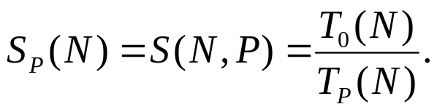
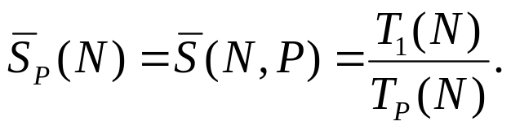
Lygiagrečiųjų algoritmų našumo matai
(performance metrics)
Ap. Lygiagrečiojo algoritmo spartinimo koeficientu (angl. speedup) vadinamas santykis:
Jis įvertina pagreitėjimą, kurį pasiekiame spręsdami uždavinį lygiagrečiuoju algoritmu naudojant P procesų.
Kai nuoseklus algoritmas yra tas pats lygiagretusis tik atliekamas su vienu procesu, turime, kad T₀(N) = T₁(N).
Kai T₀(N) < T₁(N), dažnai naudojamas algoritminis spartinimo koeficientas:

Slide 15
Spartinimo koeficientas
Idealiu atveju, imant P lygiagrečiųjų procesų uždavinys išsprendžiamas P kartų greičiau:
S_{P}(N) = P
Tai tiesinis (idealus) spartinimas (angl. ideal speedup).
Tačiau paprastai gauname, kad S_{P}(N) ≤ P.
Kodėl?
Taip yra dėl lygiagrečiojo algoritmo papildomų kaštų (angl. overhead): duomenų mainų tarp procesų, procesų sinchronizacijos.
Kaip keičiasi spartinimo koeficientas S_{P} fiksuotam uždavinio dydžiui N didinant naudojamų procesų skaičių P?

Slide 16
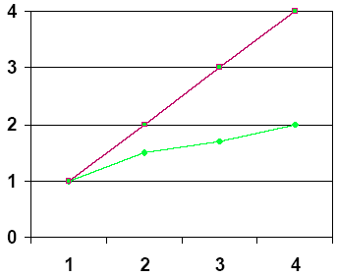
Spartinimo koeficiento apskaičiavimo ir atvaizdavimo pavyzdys
Fiksuotam uždavinio dydžiui N matuojame algoritmo vykdymo laikus, skaičiuojant su vis didesniu procesų skaičiumi P.
Tarkime, kad gauname laikus: T(N,1) = 300 s,
T(N,2) = 200 s, T(N,3) = 170 s, T(N,4) = 150 s.
Apskaičiuokime spartinimo koeficiento reikšmes:
S(N,2) = 1,5, S(N,3) = 1,8, S(N,4) = 2.
Pavaizduokime spartinimo
koeficientą grafiškai ir
palyginkime su idealiu atveju:
S_{P}
procesų skaičius P

Slide 17
Spartinimo koeficientas
Kartais matuojant skaičiavimo laikus ir apskaičiuojant spartinimo koeficientą galime gauti, kad
S_{P}(N) > P.
Kodėl?
Priežastys:
  sprendžiant lygiagrečiai, tie patys veiksmai (pvz. aritmetiniai) gali būti atliekami greičiau negu sprendžiant nuosekliuoju algoritmų, pvz. dėl spartinančiųjų atmintinių (angl. cache effects).
  sprendžiant lygiagrečiai veiksmai atliekami kita tvarka, pvz. lygiagreti paieška (angl. parallel search).

Slide 18
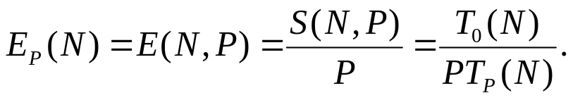
Lygiagrečiųjų algoritmų našumo matai
(performance metrics)
Ap. Lygiagrečiojo algoritmo efektyvumo koeficientu (angl. efficiency) vadinamas santykis:
Kai T₀ =T₁, efektyvumo koeficientas parodo kaip efektyviai naudojami procesoriai (branduoliai), vykdant lygiagretųjį algoritmą, kokią laiko dalį procesoriai atlieka naudingą darbą.
Iš spartinimo koeficiento analizės gauname, kad paprastai:
0 ≤ E(N, P) ≤ 1.
Idealiu atveju efektyvumas lygus 1 (arba 100%), t.y. visi procesoriai visą laiką užimti ir dirba naudingą darbą.
Papildomi lygiagretaus algoritmo kaštai mažina jo efektyvumą.

Slide 19
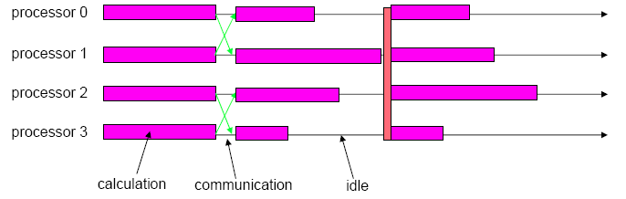
Papildomi lygiagrečiųjų algoritmų kaštai
Duomenų mainų, persiuntimo kaštai (angl. communication).
Sinchronizacijos kaštai (angl. idle time). Prastovos, kai laukiama kito proceso(-ų), kol jis(arba jie) pabaigs savo skaičiavimų dalį.
Papildomi lygiagretaus algoritmo skaičiavimai, kurių nėra greičiausiam nuosekliam algoritme, t.y. kai turime atvejį T₁(N) > T₀(N) (angl. extra, redundant computation).
Specializuoti programiniai įrankiai Intel, Microsoft (trace analyzers, profilers) leidžia surinkti informaciją apie lygiagrečios programos vykdymą, analizuoti ją ir gerinti.

Slide 20
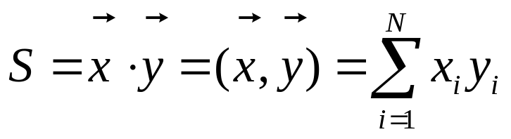

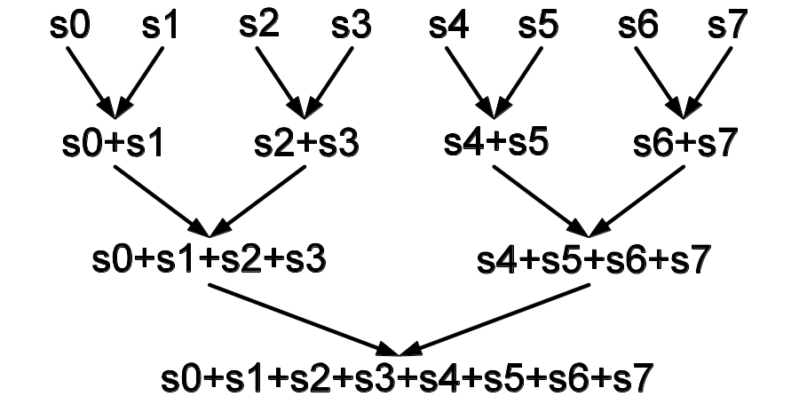
Skaliarinės sandaugos skaičiavimo lygiagretusis algoritmas
Dviejų N-mačių vektorių skaliarinę sandaugą apskaičiuojame pagal formulę:
Tarkime, kad sumos ir sandaugos operacijos atliekamos per tą patį laiką γ [s]. Paprastumui laikysime, kad γ =1.
Tada nuosekliuoju algoritmu skaliarinę sandaugą apskaičiuojame per laiką:
Tarkime, kad N = 2 ^{k} ir turime p = N procesų.
Tada galime sudaryti tokį
lygiagretųjį algoritmą:
procesai vienu metu (t.y. lygiagrečiai)
apskaičiuoja sandaugas s_{i} = x_{i} y_{i},
s_{i} sumuojamos pagal binarinį medį:

Slide 21

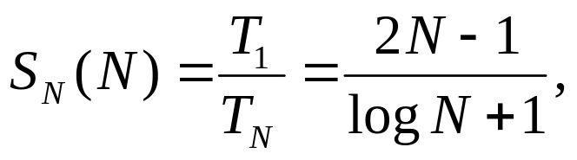
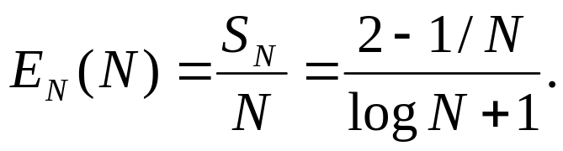
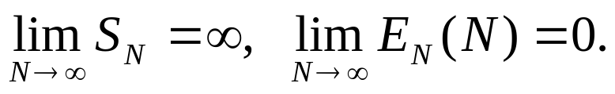
Skaliarinės sandaugos skaičiavimo lygiagrečiojo algoritmo spartinimo ir efektyvumo koeficientai
Tarkime, kad tarpinių sumų persiuntimo laikai yra maži (t.y. komunikacijos sąnaudos nereikšmingos), tada šio lygiagretaus algoritmo atlikimo laikas yra
Taigi šio lygiagrečiojo algoritmo spartinimo koeficientas yra
o efektyvumas
Didindami N (t.y. vektorių elementų ir kartu naudojamų procesų skaičių), gauname, kad
Taigi šiuo algoritmu apskaičiuosime skaliarinę sandaugą vis greičiau, tačiau jo efektyvumas dideliems N bus labai mažas. Kodėl?

Slide 22
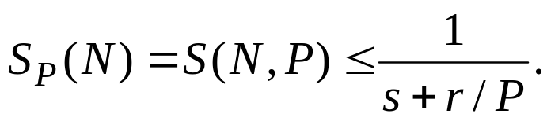
Amdahlo dėsnis
1967 m. Gene Amdahl paskelbė mokslinį straipsnį, kuriame parodė, kad sprendžiant tą patį uždavinį su vis daugiau lygiagrečiųjų procesų gaunamas pagreitėjimas yra apribotas.
Šis teigenys yra vadinamas Amdahlo dėsniu.
Tarkime, kad (fiksuotam uždavinio dydžiui N)
r yra algoritmo dalis, kurią galima apskaičiuoti lygiagrečiai, o s = 1 – r yra likusioji algoritmo dalis, kurią galime vykdyti tik nuosekliai.
Tada algoritmo spartinimo koeficientas yra įvertinamas nelygybe
Įrodykime šį dėsnį.

Slide 23
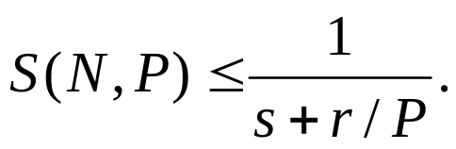
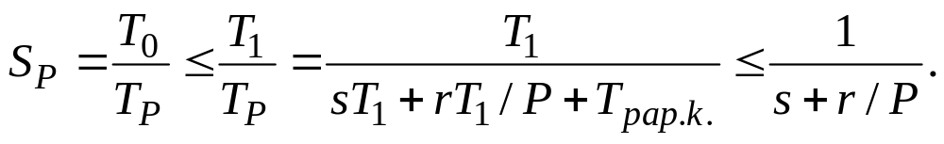
Amdahlo dėsnis:
Akivaizdu, kad T₀(N) ≤ T₁(N).
Toliau analizuodami lygiagrečiojo algortimo vykdymą galime išskirti nuosekliosios ir lygiagrečiosios dalių vykdymo laikus ir papildomų kaštų laiką. Schematiškai tai galime pavaizduoti taip:
Taigi gauname:
Vienas procesas T₁
sT₁
rT₁
P procesų T_{P}
sT₁
T_{pap.k.}
rT₁ /P

Slide 24
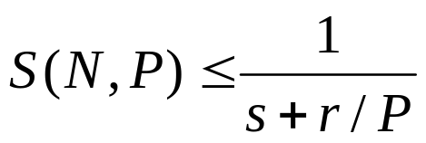
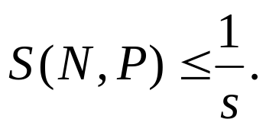
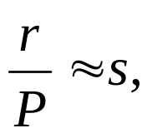
Amdahlo dėsnio išvados
Net ir turint begalo daug procesorių (branduolių ir t.t.), lygiagrečiojo algoritmo pagreitėjimas (vykdymo laiko sumažėjimas) yra apribotas jo nuosekliąja dalimi:
Uždavinio sprendimo laikas juntamai (beveik tiesiškai) mažėja, kol lygiagrečioji algoritmo sąnaudų dalis nesusilygina su nuosekliosios dalies sąnaudomis, t.y. kai
toliau didinant procesorių skaičių algoritmas jau mažai pagreitėja.
Sudarykite S_{P} ir E_{P} grafikus, kai s= 0,1; 0,2; 0,5; 0,9. Paanalizuokite gautus rezultatus.

Slide 25
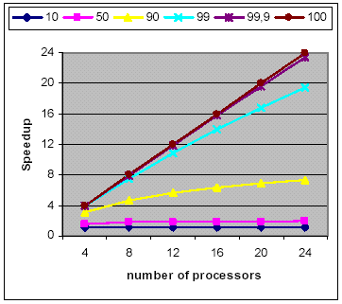
Amdahlo dėsnis
Spartinimo koeficiento S_{P} priklausomybė nuo išlygiagretinamos algoritmo dalies r =100 – s (%):
S_{P}
Procesų skaičius P

Slide 26
Amdahlo dėsnio išvados
Amdahlo dėsnio išvados yra gana pesimistiškos, nes beveik visi algoritmai turi nuosekląją dalį,
pvz., inicializacija, I/O.
Tai buvo G. Amdahlo argumentas už nuosekliųjų procesorių greičio didinimą, o ne lygiagretumo didinimą juose.
Pastaba! Amdahlo dėsnis ir jo išvados galioja fiksuotam uždavinio dydžiui - N !
Daugeliui uždavinių būdinga, kad didėjant uždaviniui nuosekliosios algoritmo dalies skaičiavimų apimtis didėja lėčiau (asimptotiškai) už lygiagrečiosios dalies apimtį!
Tokiems uždaviniam Gustafsonas 1998 m. suformulavo savo dėsnį (Gustafson law).

Slide 27

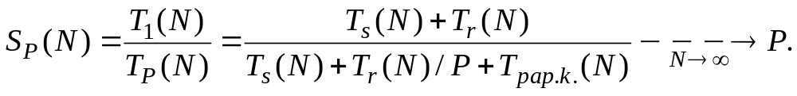
Apibendrintas Amdahlo dėsnis (Gustafson law)
Tarkime, kad T₀=T₁. Jei algoritmo lygiagrečioji dalis asimpto-tiškai auga greičiau nei nuoseklioji dalis ir papildomų kaštų dalis, tai
t.y. didinant uždavinio dydį N fiksuotam procesų skaičiui P, lygiagrečiojo algoritmo spartinimo koeficientas artėja į P, o efektyvumas į 100%.
Įrodykime. Pažymėkime fiksuotam P lygiagrečiosios dalies vykdymo laiką Tada turime, kad kitų dalių vykdymo laikai
Pvz., šio dėsnio sąlygas tenkina polinominio sudėtingumo lygiagretusis algortimas, kai T_{r}= q_{r}N ^{α+1},T_{s}= q_{s}N ^{α}, T_{pap.k} = q_{pk}N ^{α}.

Slide 28

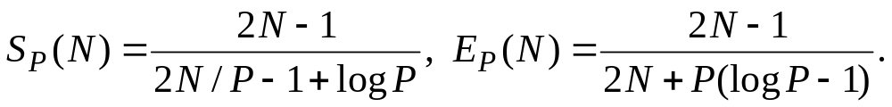

Apibendrinto Amdahlo dėsnio išvada
Išvada. Lygiagretieji algoritmai yra vis efektyvesni, kai sprendžiame vis didesnio dydžio uždavinius.
Tai labai gerai tinka praktiniams taikymams, nes dažniausiai norima ne begalo greitai išspręsti fiksuotą uždavinį, o per priimtiną laiką išspręsti vis didesnį (sudėtingesnį) uždavinį.
Pavyzdys. Skaliarinės sandaugos lygiagretusis algoritmas su p = N / m, m > 1 procesais.
Apskaičiuokime lygiagretaus algoritmo atlikimo laiką T_{P}(N), kai tarpinių sumų persiuntimo laikai yra maži (t.y. komunikacijos sąnaudos nereikšmingos):
Tada gauname, tokius spartinimo ir efektyvumo koeficientus:
Ką gauname, kai

Slide 29
Lygiagrečiojo algoritmo išplečiamumas
(angl. scalability)
Iš vienos pusės lygiagrečiojo algoritmo efektyvumas mažėja, kai procesų skaičius yra didinamas fiksavus uždavinio dydį (Amdahlo dėsnis).
Iš kitos, fiksavus procesų skaičių ir didinant uždavinio dydį, efektyvumas didėja (apibendrintas Amdahlo dėsnis).
Kyla klausimas. Kokiu greičiu turi didėti uždavinio dydis, kad taip pat efektyviai naudotume vis daugiau procesų?
Akivaizdu, kad tai yra konkretaus algoritmo savybė.
Ši algoritmo savybė vadinama lygiagrečiojo algoritmo išplečiamumu (angl. scalability).
Algoritmas yra lengviau išplečiamas, kai daugėjant procesų skaičiui uždavinį reikia didinti lėčiau.
Kaip šią savybę įvertinti kiekybiškai, kad būtų galima lyginti lygiagrečiuosius algoritmus tarpusavyje?

Slide 30
Lygiagrečiojo algoritmo išplečiamumas
Uždavinio dydis
Parametras N (aprašantis uždavinio dydį) praktikoje gali būti apibrėžiamas gana laisvai (kaip vartotojui patogiau).
Reikalingas universalus matas, apibrėžiantis uždavinio didumą. Prisiminkime algoritmų sudėtingumo teorijos apibrėžimą.
Ap. Uždavinio dydžiu vadinamas geriausio žinomo jo sprendimo algoritmo sudėtingumas, t.y šio algoritmo bazinių operacijų skaičius. Žymėsime: W = T₀(N) (W nuo Work).
Jei reikia, galima gauti N reikšmę kaip: N = T₀⁻¹(W).
Pvz., dviejų matricų suma: A+B, sandauga: A*B. Kaip patogu apibrėžti N? Kam lygus W? Ką reiškia dvigubai padidinti uždavinį?

Slide 31


Lygiagrečiojo algoritmo kaina ir pilnosios papildomos sąnaudos
Ap. Lygiagrečiojo algoritmo kaina (angl. cost) vadiname dydį:
Kaina suprantame laiko prasme, t.y. kiek kainuoja (panau-doja procesorių(branduolių) laiko) uždavinio sprendimas šiuo algoritmu su P procesais.
Pastaba. Dideliuose skaičiavimo centruose lygiagrečiųjų kompiuterių skaičiavimo laikas vartotojams yra ribuojamas (kvotų sistema) ir dažnai apmokomas.
Ap. Lygiagrečiojo algoritmo pilnosiomis papildomomis sąnaudomis (angl. total overhead) vadiname dydį:
Jos atsiranda dėl duomenų mainų, sinchronizacijos ir kitų papildomų kaštų. Naudojant mūsų ankstesniuosius žimėjimus, kai T₀=T₁, jas galime išreikšti taip:
Paprastai Jos lygios nuliui idealaus išlygiagre-tinimo atveju. Ar jos gali būti neigiamos?

Slide 32
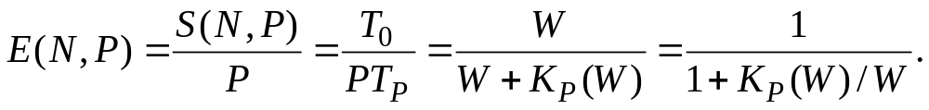
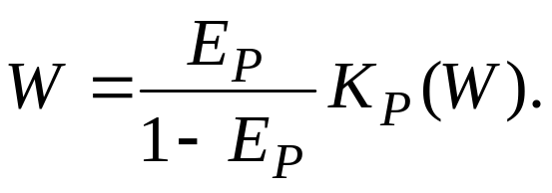
Lygiagrečiojo algoritmo išplečiamumas
Pagal apibrėžimus gauname, kad
Iš šios lygties išreiškiame W:
Išsprendę šią lygtį, gauname funkciją W = f(E_{P},P), kuri fiksuo-tam efektyvumui E_{P} nusako priklausomybę, koks turi būti uždavinio dydis W, kad jį išspręstume su kintamu procesų skaičiumi P su tuo pačiu efektyvumu.
Ap. Funkcija W = f(E_{P},P) vadinama izoefektyvumo funkcija (angl. isoefficiency function).

Slide 33
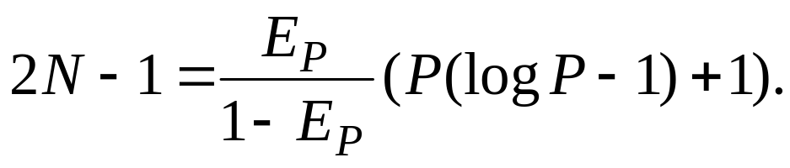
Lygiagrečiojo algoritmo išplečiamumas
Izoefektyvumo funkcija W = f(E_{P},P) priklauso nuo lygiagrečiojo algoritmo pilnųjų papildomų sąnaudų - K_{P}, t.y. nuo paties algoritmo ir lygiagrečiojo kompiuterio charakteristikų (vidinio tinklo ir procesorių greičių).
Kuo mažesnis yra šios funkcijos augimo greitis, tuo geresnis yra algoritmo išplečiamumas.
Ap. Lygiagretusis algoritmas vadinamas gerai išple-čiamu (angl. well scalable), jei funkcija W = f(E_{P},P) yra tiesinė nuo P.
Pavyzdys. Apskaičiuokime skaliarinės sandaugos lygiagrečiojo algoritmo (p = N / m, m > 1) izoefektyvumo funkcija.
Ar šis algoritmas yra gerai išplečiamas?

Slide 34
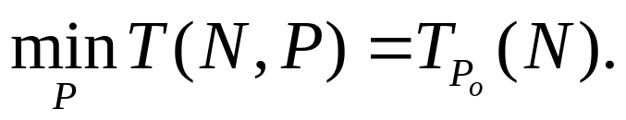
Optimalus lygiagrečiųjų procesų skaičius
Koks lygiagrečiųjų procesų skaičius yra optimalus?
Tradicinis atsakymas būtų:
procesų skaičius P_{o}, su kuriuo uždavinį išsprend-žiame greičiausiai, t.y. per minimalų laiką:
Tačiau galimas ir kitas daugeliui taikymų atvejų tinkamas atsakymas:
procesorių skaičius P_{c}, su kuriuo lygiagrečiojo algoritmo kaina C_{P} yra optimali.
Iš pradžių pateiksime optimalios lygiagrečiojo algoritmo kainos apibrėžimą, o paskui aptarsime P_{c} radimą.

Slide 35

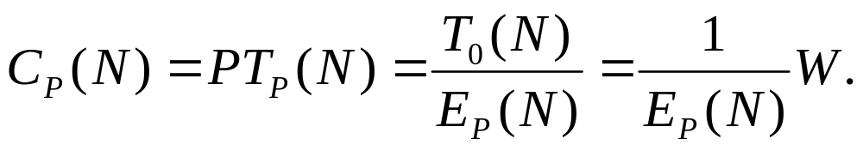
Optimalios kainos lygiagretusis algoritmas
Ap. Sakoma, kad lygiagrečiojo algoritmo kaina yra optimali (angl. cost-optimal parallel algorithm), jei ji (t.y. bendras visų procesų skaičiavimo laikas) yra proporcinga uždavinio dydžiui W, t.y.
Pastaba. Vadovėlyje naudojamas terminas - ”optimaliųjų sąnaudų lygiagretusis algoritmas”.
Pagal apibrėžimus gauname
Taigi, pavyzdžiui, idealiai išlygiagretinamo algoritmo kaina yra optimali (visiems P ir N(W)). Kodėl?
Bendru atveju, galima bandyti rasti funkciją P nuo W, kad efektyvumas E_{P} išliktų pastovus, t.y.
izoefektyvumo funkcijos atvirkštinę funkciją P = f ⁻¹ (E_{P},W).

Slide 36

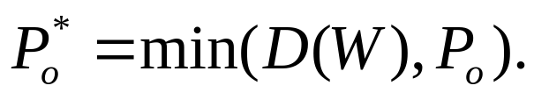
Algoritmo lygiagretumo laipsnis
Sprendžiant tą patį uždavinį vienas algoritmas gali panaudoti daugiau procesorių, o kitas mažiau. Tai yra dar viena svarbi lygiagrečiojo algoritmo savybė.
Ap. Didžiausią skaičių procesorių, kuriuos galime naudoti realizuodami duotąjį lygiagretųjį algoritmą, vadinsime algoritmo lygiagretumo laipsniu (angl. degree of concurrency):
Ši funkcija duoda viršutinį įvertį, kurio gaunamas pagal vieną ar kitą kriterijų (t.y. trumpiausio laiko ar optimalios kainos) procesų skaičius P viršyti negali:

Slide 37



Algoritmo lygiagretumo laipsnis. Pavyzdžiai.
Koks yra dviejų N x N matricų sumos (A+B) algoritmo su vienmačiu duomenų paskirstymu, t.y. kai paskirstome tarp procesų stulpelius arba eilutes, lygiagretumo laipsnis
Algoritmo su dvimačiu duomenų paskirstymu, kai paskirstome ir stulpelius ir eilutes?
Lygiagretaus Gauso metodo algoritmo su vienmačiu ir dvimačiu paskirstymais?

Slide 38

Duomenų persiuntimo kaštų įvertinimas
Lygiagretųjį algoritmą vykdantys procesai paprastai turi keistis informacija. Kaip teoriniame modelyje įvertinti duomenų siuntimo kaštus?
Akivaizdu, kad jie priklauso nuo lygiagretaus kompiuterio tipo, procesorių tinklo topologijos ir greičio.
Aptarsime vieno pranešimo persiuntimo tarp dviejų procesorių laiko teorinį modelį paskirstytos atminties kompiuteryje, pavyzdžiui, PK klasteryje.
Vieno pranešimo (iš n skaičių) persiuntimo laiką galima įvertinti formule:
Čia α - starto (angl. startup, latency) laikas, t.y. laikas, per kurį pranešimas yra paruošiamas siutimui, inicializuojamas tinklas ir t.t.

Slide 39



Duomenų persiuntimo kaštų įvertinimas
β - vieno skaičiaus siuntimo laikas. Jo atvirkštinis dydis padaugintas iš bitų kiekio siunčiamame skaičiuje – 1/β * NumOfBits yra tinklo greitis (bitų skaičius per sekundę), kuris dar vadinamas kanalo/linijos pločiu.
Pavyzdžiui, jei turime 1 Gigabito greičio tinklą, tai 1 double skaičiaus (8 bytes = 64 bits) teorinis siuntimo laikas:
Paprastai, tinklo parametras α yra keliomis eilėmis didesnis už β. Pavyzdžiui, VGTU klasteryje Vilkas testų pagalba buvo gautos tokios reikšmės:
Tuo metu aritmetinių veiksmų greičio parametras γ (vienos operacijos atlikimo laikas) paprastai yra dar keliomis mažesnis už β. Pavyzdžiui, Vilko klasterio I7 procesoriaus pikinis skaičiavimų greitis yra
Taigi tokio tipo lygiagrečiajame kompiuteryje (su panašio-mis charakteristikomis) reikia stengtis kuo mažiau siuntinėti duomenis, apjunginėti trumpus pranešimus į didesnius.

Slide 40
Vektorių skaliarinės sandaugos lygiagrečiojo algoritmo tyrimas (įvertinant duomenų mainus, t.y. komunikacijas).
Apskaičiuokime skaliarinės sandaugos lygiagrečiojo algoritmo (p = N / m, m > 1) vykdymo laiką, šį kartą jau įvertinant duomenų mainus.
Ar eiliniame sumavimo žingsnyje visi siuntimai gali būti atliekami lygiagrečiai (tuo pačiu metu)? Visiškai jungiame tinkle, žiediniame, žvaigždiniame?
Koks yra optimalus procesų skaičius P₀ = ?
Kam lygus algoritmo vykdymo laikas su P₀?
Ar su P₀ procesų algoritmo sąnaudos yra optimalios?

Slide 41
Pagrindiniai lygiagrečiųjų algoritmų sudarymo būdai
Lygiagrečiųjų algoritmų sudarymo etapai.
Lygiagrečiųjų algoritmų atvaizdavimas panaudojant grafus.
Optimalus užduočių sprendimo tvarkaraštis.
Ganto schemos.

Slide 42
Automatinis išlygiagretinimas
Lygiagrečiųjų algoritmų sudarymas ir programinis realizavimas yra sudėtingas, nemažai žinių ir pastangų reikalaujantis procesas.
Būtų idealu, jei tą darbą už programuotoją analizuodama nuoseklųjį programos kodą atliktų kita programa -kompiliatorius.
Tačiau kol kas tai tolimas programinės įrangos gamintojų tikslas. Šiuolaikiniai kompiliatoriai, turintys automatinio išlygiagretimo opciją, bando automatiškai išlygiagretinti tik programoje esančius ciklus. Pvz., Intelio kompiliatorius su “-parallel” opcija.
Akivaizdu, kad labai retai to pakanka tam, kad gauti gerą išlygiagretinimą.
Taigi, kol kas lygiagrečiųjų algoritmų sudarymas ir programinis realizavimas specialių funkcijų ir direktyvų pagalba lieka programuotojo uždaviniu.

Slide 43
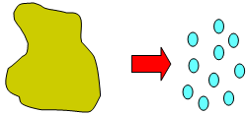
Lygiagrečiųjų algoritmų sudarymo etapai
1. Uždavinio išskaidymas
Kiekvieno lygiagrečiojo algoritmo sudaryme galima išskirti 3 pagrindinius etapus (žingsnius).
Pirmajame etape turime nustatyti ir apibrėžti, kaip sprend-žiamas uždavinys yra išskaidomas į smulkesnes užduotis, kurias galima spręsti lygiagrečiai:
Aišku, kad kuo daugiau yra tokių užduočių, tuo daugiau lygiagrečiųjų procesų galime panaudoti uždavinio spren-dimui ir tuo tolygiau paskirstyti darbą tarp jų.
Uždavinio išskaidymas
(angl. decomposition, partitioning)
uždavinys
užduotys

Slide 44
Lygiagrečiųjų algoritmų sudarymo etapai
1. Uždavinio išskaidymas
Užduotys nebūtinai turi būti vienodo dydžio.
Nebūtinai jos visos turi būti žinomos iš anksto, t.y. prieš pradedant spęsti uždavinį, pavyzdžiui, iteraciniuose algoritmuose.
Nebūtinai visos užduotys turi būti tarpusavyje nepriklau-somos. Aišku, kad tai būtų idealus algoritmas.
Išskiriami du pagrindiniai uždavinio išskaidymo būdai:
  Srities/duomenų išskaidymas (angl. domain decom-position), kai atliekami tie patys veiksmai, tik su skirtingais duomenimis.
  Funkcinis išskaidymas (angl. functional decomposi-tion), kai atliekamos skirtingos funkcijos su tais pačiais arba skirtingais duomenimis.
Išsamiau šiuos išskaidymo būdus aptarsime vėliau.

Slide 45
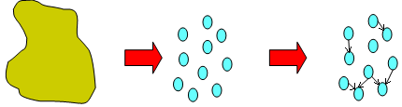
Lygiagrečiųjų algoritmų sudarymo etapai
2. Ryšių tarp užduočių nustatymas
Akivaizdu, kad kiekviena užduotis sprendžiama su tam tikrais pradiniais duomenimis.
Kai bent dalį šių duomenų gauname išsprendę kitą užduotį (arba užduotis), gauname eiliškumo ryšius tarp tų užduočių.
Taigi, reikia nustatyti, kada kokia užduotis gali būti sprendžiama, kokie duomenys jai turi būti perduoti:
Ryšių tarp užduočių nustatymas
(angl. analysis of dependencies)
uždavinys
užduotys
ryšiai

Slide 46


Lygiagrečiųjų algoritmų sudarymo etapai
3. Užduočių paskirstymas tarp procesų
Pagaliau reikia paskirstyti užduotis tarp procesų:
Paskirstant užduotis, siekiame, kad užduoties atlikimui reikalingi duomenys jau priklausytų atitinkamam procesui.
Kitaip šiuos duomenys reikės persiųsti iš juos turinčio proceso paskirstytos atminties kompiuteryje.
Bendrosios atminties kompiuteryje reikalingi duomenys bus kopijuojami iš lėtesnės (ypač NUMA atveju) bendro-sios atminties į greitą lokalią.
Abiem atvejais tai gana ilgai trunkantis veiksmas.
uždavinys
užduotys
ryšiai
paskirstymas
tarp procesų
Užduočių paskirstymas tarp procesų
(angl. disribution/mapping of tasks to processes)

Slide 47
Lygiagrečiųjų algoritmų sudarymo etapai
3. Užduočių paskirstymas tarp procesų
uždavinys
užduotys
ryšiai
paskirstymas
tarp 4 procesų
Jei užduoties atlikimui reikalingi duomenys, gaunami iš-sprendus kitą užduotį kitame procese (žr. pav.), atsiranda sinchronizacijos ir galimai laukimo kaštai.
Akivaizdu, kad siekiant minimizuoti duomenų perdavimo ir sinchronizacijos kaštus, paskirstant užduotis tarp procesų reikia minimizuoti nutraukiamų ryšių skaičių.
Tačiau šis kriterijus dažnai prieštarauja kitam: užduočių paskirstymas turi užtikrinti tolygų procesorių apkrovimą (angl. uniform load balancing). Žr. paveiksliuką.

Slide 48
Lygiagrečiųjų algoritmų sudarymo etapai
3. Užduočių paskirstymas tarp procesų
Taigi, optimalus užduočių paskirstymas tarp P procesų, t.y. tas kuris minimizuoja lygiagretaus algoritmo atlikimo laiką T_{P}, turi siekti kompromiso tarp šių dviejų kriterijų.
Tai daro optimalaus užduočių paskirstymo radimą labai sudėtingu uždaviniu.
Toliau suformuluosime šį uždavinį kaip grafų teorijos optimalaus tvarkaraščio uždavinį.

Slide 49

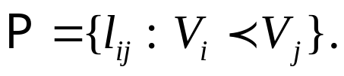
Lygiagrečiųjų algoritmų atvaizdavimas panaudojant grafus
Pažymėkime visų uždavinio užduočių aibę:
Kiekvieną užduotį V_{i} apibūdinsime dviem dydžiais (t_{i}, D_{i}), čia t_{i} yra užduoties vykdymo trukmė, o D_{i} yra duomenų, reikalingų vykdyti šiai užduočiai, aibė.
Paprastumui laikysime, kad visų naudojamų procesorių (branduolių) skaičiavimo greičiai yra vienodi. Kitaip užduotį V_{i} apibūdintume dydžiais (w_{i}, D_{i}), kur w_{i} yra užduoties dydis (sudėtingumas).
Pažymėkime V_{i} ≺ V_{j} eiliškumo ryšį (sąlygą), kad užduotis V_{j} gali būti pradėta skaičiuoti tik tada, kai pasibaigė už-duotis V_{i} . Tada V_{i} yra vadinama užduoties V_{j} pirmtake (angl. predecessor).
Pažymėkime visų eiliškumo ryšių tarp užduočių aibę:

Slide 50
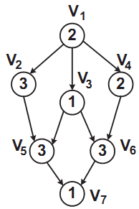
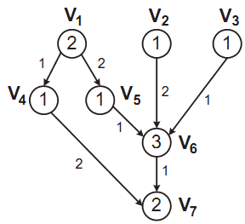
Lygiagrečiųjų algoritmų atvaizdavimas panaudojant grafus
Tada lygiagretųjį algoritmą galime atvaizduoti orientuotu acikliniu grafu G = (T, P), kur T yra grafo viršūnių aibė, o P – orientuotų grafo briaunų aibė.
Pavyzdys. Lygiagrečiojo algoritmo grafas:
Grafo viršūnių svoriai rodo šių užduočių vykdymo laiką t_{i}.
Jei yra svarbios ir duomenų persiuntimo sąnaudos, tai grafo briaunoms suteikiami svoriai d_{ij}, atitinkantys duomenų persiuntimo V_{i} → V_{j} sąnaudoms.
Kodėl grafas turi būti acikliniu, t.y. neturėti ciklų?

Slide 51
Lygiagrečiojo algoritmo lygiagretumo laipsnis ir kritinio kelio ilgis
Turėdami lygiagrečio algoritmo atvaizdavimą grafo pagalba aptarsime dvi svarbias algoritmo savybes (charakteristikas).
1 Ap. Lygiagrečiojo algoritmo lygiagretumo laipsniu (angl. degree of concurrency) vadinamas didžiausias skaičius užduočių, kurios gali būti sprendžiamos tuo pačiu metu.
2 Ap. Lygiagrečiojo algoritmo kritinio kelio ilgiu (angl. critical path length) vadinamas jo grafo ilgiausio kelio ilgis. Kelio ilgis apskaičiuojamas kaip jo viršūnių (ir briaunų) svorių suma.
Akivaizdu, kad bet kokiam procesų skaičiui ir užduočių paskirstymui tarp jų, lygiagrečiojo algoritmo vykdymo laikas neviršys jo kritinio kelio ilgio.
Apskaičiuokime anksčiau pateiktų algoritmų pavyzdžių lygiagretumo laipsnius ir kritinio kelio ilgius.

Slide 52
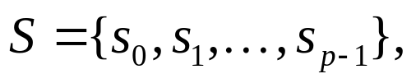
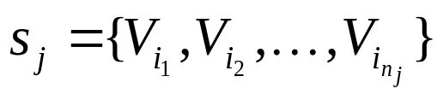
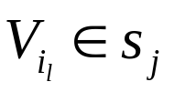
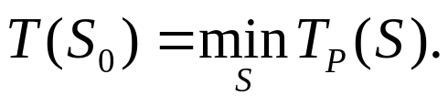
Užduočių sprendimo tvarkaraštis
Ap. Užduočių sprendimo su P procesais tvarkaraščiu vadinsime vektorių
kurio elementas yra j-ajam procesui tekusių n_{j} užduočių aibė.
Kiekvienai užduočiai indeksas l reiškia jos vykdymo eilę j-ajame procese.
Ap. Tvarkaraštis vadinamas korektišku, jei įvykdytos šios dvi sąlygos:
Kiekviena užduotis priklauso tik vienai aibei s_{j}.
Kiekvienos užduoties vykdymo eilė yra didesnė už visų jos pirmtakių užduočių, priklausančių tai pačiai aibei, vykdymo eilę.
Ieškome tokio korektiško užduočių sprendimo tvarkaraščio S₀, kurį vykdydami uždavinį išsprendžiame greičiausiai:

Slide 53
Optimalus užduočių sprendimo tvarkaraštis
Jeigu optimaliame tvarkaraštyje kai kurios aibės s_{j} yra tuščiosios, tai, realizuodami algoritmą, naudosime mažiau procesorių nei galėtume.
Optimalaus tvarkaraščio sudarymas yra labai sunkus uždavinys (bendru atveju NP - sudėtingas).
Tik kai kuriais atvejais yra žinomi greiti, t.y. polinominio O(N ^{k}) sudėtingumo, algoritmai, leidžiantys rasti optimalius tvarkaraščius.
Pavyzdžiui, kai visos užduotys vykdomos tiek pat laiko ir grafas G yra miškas (t. y. kiekviena užduotis turi ne daugiau kaip vieną pirmtaką).
Dažniausiai greiti, polinominio sudėtingumo algoritmai nėra žinomi. Žinomi algoritmai yra eksponentinio O(a ^{N}) sudėtingumo ir daug sudėtingesni už patį uždavinį, kurį norime išspręsti.

Slide 54
Euristinis tvarkaraščio sudarymo algoritmas
Todėl dažniausiai naudojami euristiniai algoritmai, kurie pakankamai greitai randa tvarkaraštį, artimą optimaliam.
Pavyzdžiui, sąrašo paskirstymo algoritmas (angl. list scheduling algorithm):
Iš grafo G sudaromas sutvarkytas užduočių sąrašas:
Kiekvienas laisvas procesas paima iš sąrašo L pirmąją dar nepradėtą vykdyti parengtą užduotį, kurios visos pirmtakės jau įvykdytos.
Jeigu tokių užduočių nėra ir dar ne visos užduotys vykdo-mos, tai procesas laukia, kol bus parengta eilinė užduotis.
Tvarkaraščio sudarymo uždavinys tampa dar sudėtinges-nių, kai norima atsižvelgti ne tik į užduočių sprendimo lai-ką t_{i}, bet ir į duomenų D_{i} judėjimo tarp procesų sąnaudas.
Kai užduočių sprendimo laiką iš anksto įvertinti negalima, naudojami dinaminiai užduočių paskirstymo algoritmai.

Slide 55
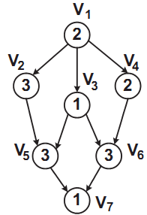

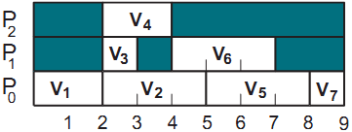
Užduočių sprendimo tvarkaraščio Ganto schema
Lygiagretaus algoritmo užduočių sprendimo tvarkaraštis daž-niausiai vaizduojamas Ganto schema (angl. Gantt chart).
Ją sudaro P procesų laiko juostos, kuriose pažymima, kada kiekviena užduotis pradedama spręsti ir kada baigiama.
Panagrinėkime pavyzdį, kai algoritmas
užduotas tokiu grafu. Grafo viršūnėse
pateiktos užduočių sprendimo laikai.
Šiuo atveju neatsižvelgiame į duomenų
persiuntimo sąnaudas.
Sudarykime šio algoritmo užduočių spren-
dimo tvarkaraštį su 3 procesais:
Pavaizduokime šiuo tvarkaraščio
vykdymą 3-jų juostų Ganto
schema:

Slide 56
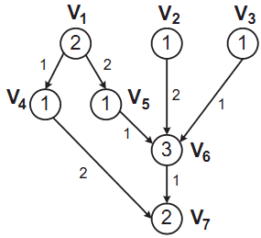



Užduočių sprendimo tvarkaraščio Ganto schema
Kai lygiagrečiajame algoritme yra daug duomenų mainų arba naudojamo kompiuterio tinklas yra santykinai lėtas, tai reikia atsižvelgti ir į duomenų persiuntimo sąnaudas.
Tada lygiagretųjį algoritmą vaizduojame grafu, kurio briaunoms suteikiame svorius, atitinkančius duomenų persiuntimo sąnaudas.
Jeigu prie grafo briaunos nėra nurodytas svoris, tai reiškia, kad jis lygus nuliui.
Panagrinėkime pavyzdį:
Sudarykime šio algoritmo sprendimo
tvarkaraštį su 2 procesais:
Pavaizduokime šiuo tvarkaraščio
vykdymą 2-jų juostų Ganto schema,
atsižvelgdami į duomenų persiuntimo
sąnaudas:

Slide 57
Užduočių sprendimo tvarkaraščio Ganto schema
Iš Ganto schemos nesunkiai matome procesorių užimtumą ir apkrovos balansą (angl. load balancing).
Sudarydami tvarkaraštį siekiame tolygaus užduočių skirstymo (bei didelio lygiagretumo) ir duomenų persiuntimo sąnaudų mažinimo kompromiso.
Kai kurių užduočių jungimas į grupes sumažina duomenų persiuntimo sąnaudas, bet sumažina lygiagretumo laipsnį.
Be to tai dažnai blogina užduočių paskirstymo tarp procesų tolygumą.
Pavaizduokite skaliarinės sandaugos algoritmą grafo pagalba. Pavaizduokite jo vykdymą Ganto schema.

